Slide 1
ŞEHİT MUSTAFA ÇUHADAR ORTAOKULU
ERASMUS+ K122-SCH "FARKINDALIKLA DEĞİŞİM SAHNEDE "
PROJESİ ÇERÇEVESİNDE İTALYA HAREKETLİLİĞİ SONRASI
BİLGİLENDİRME SUNUSU

Slide 2
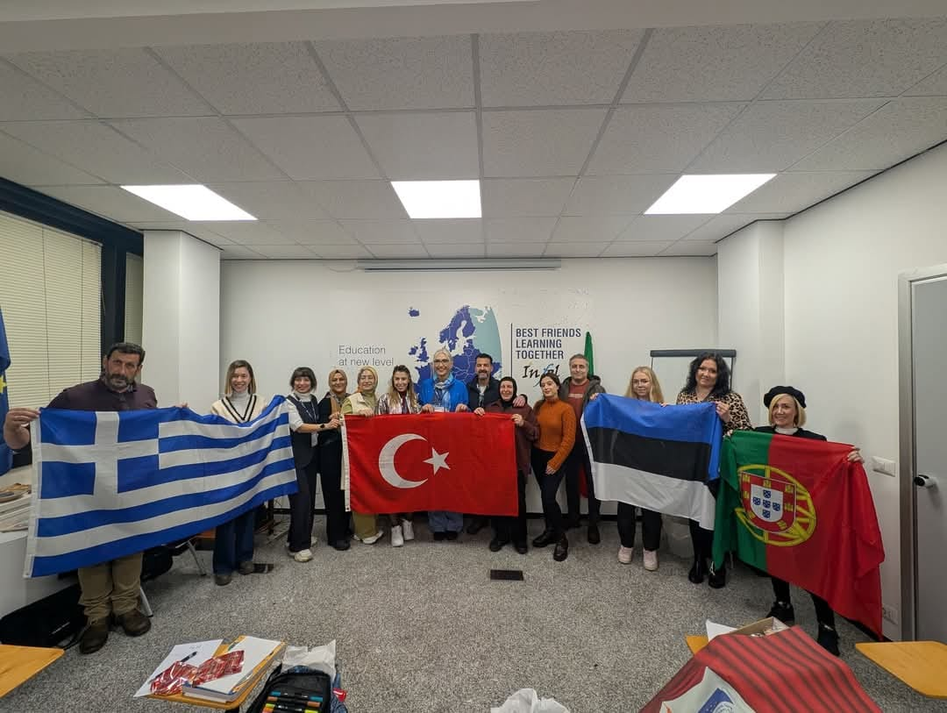
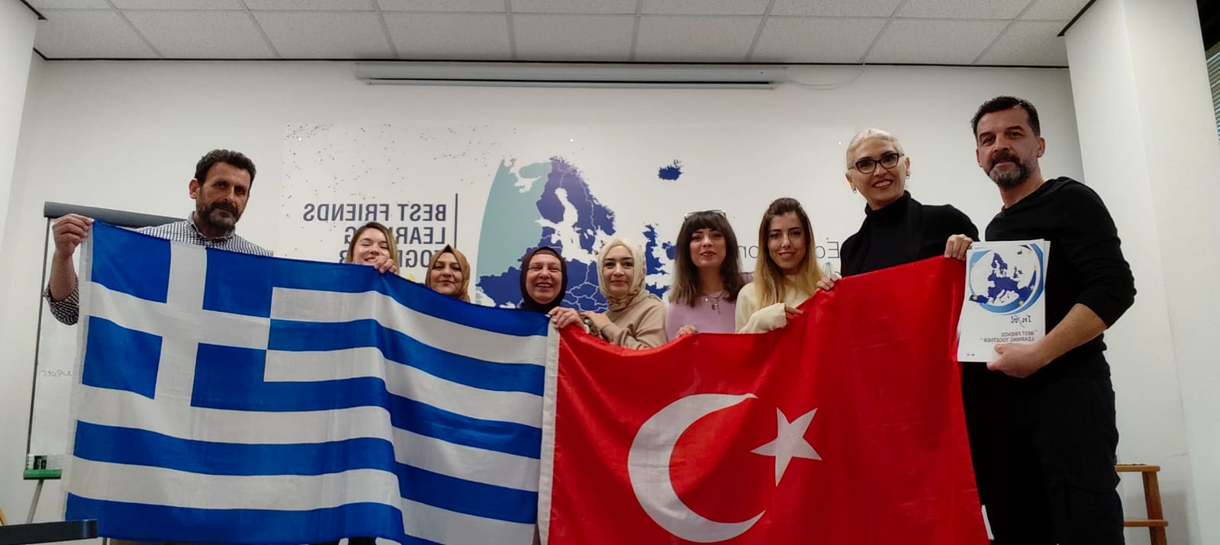
Zorbalığı Önleme Kursu Değerlendirme Raporu
Bu rapor, 20-24 Ocak 2025 tarihleri arasında Infol Education SRLS tarafından sağlanan "FARKINDALIKLA DEĞİŞİM SAHNEDE" projesi kapsamındaki zorbalığı önleme kursuna katılan öğretmenlerin değerlendirmelerini içermektedir. Kurs, farklı ülkelerden katılımcılarla etkileşimli bir ortam sunarak, akran zorbalığının çeşitli yönlerini ele almayı amaçlamıştır.
EK

Slide 3
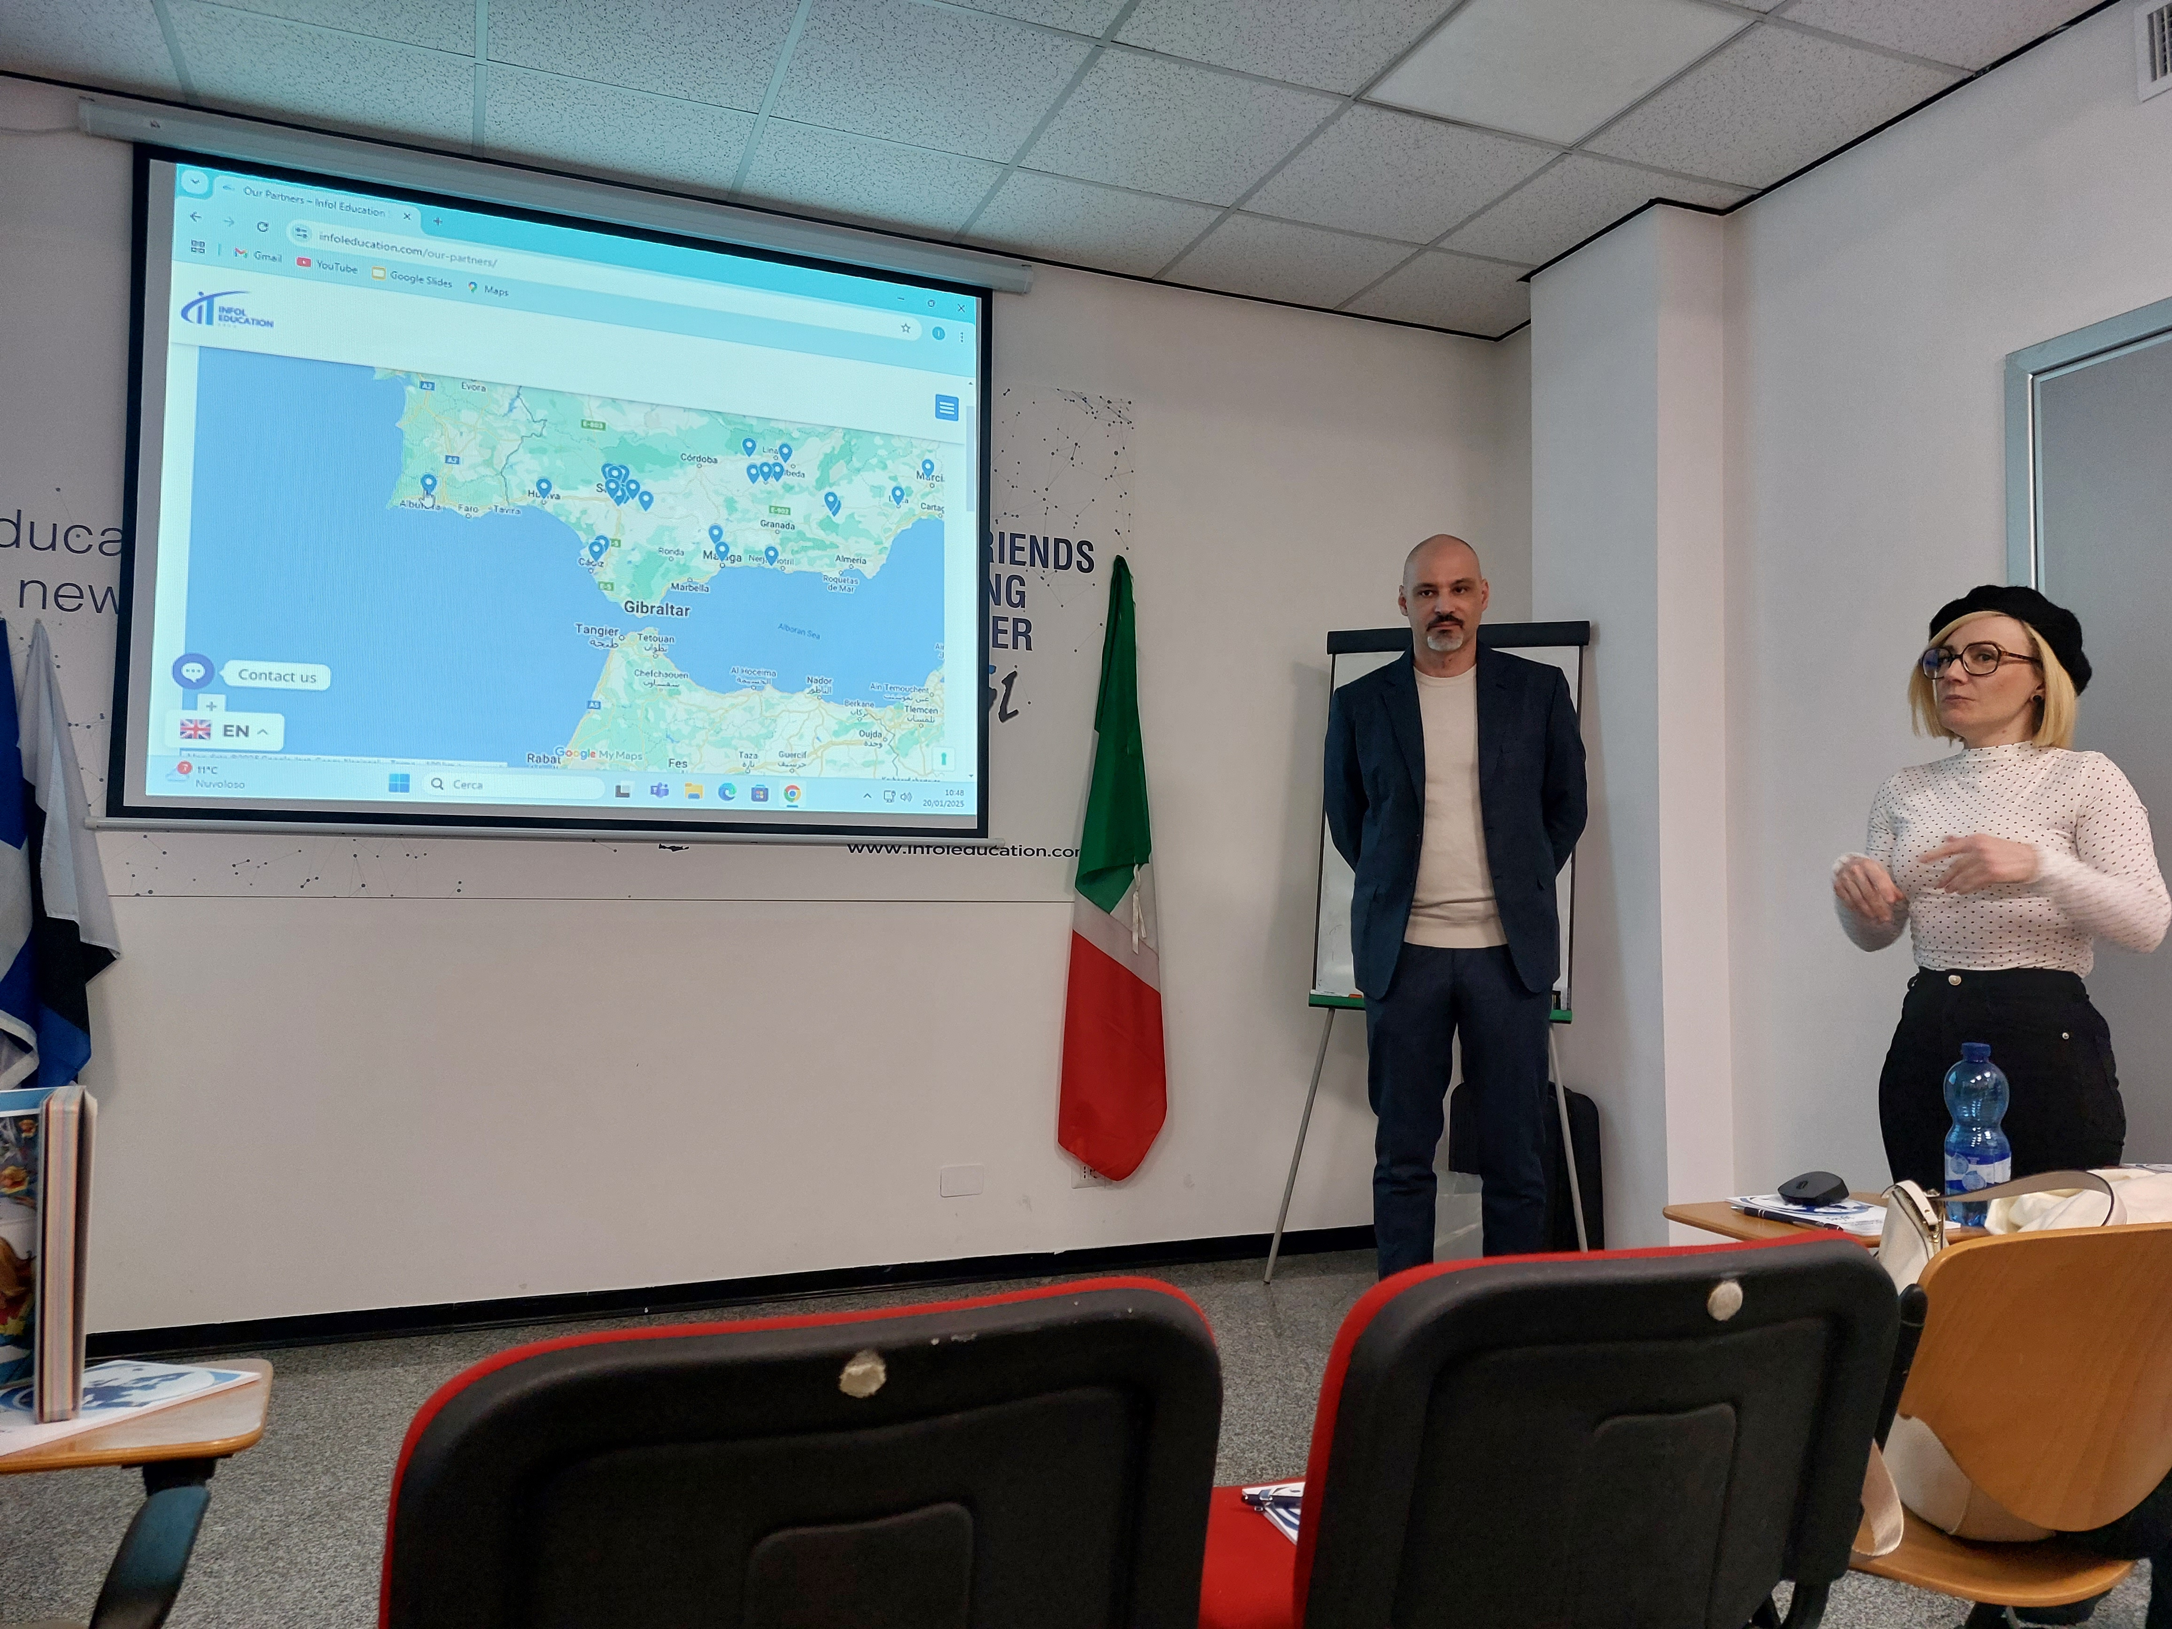
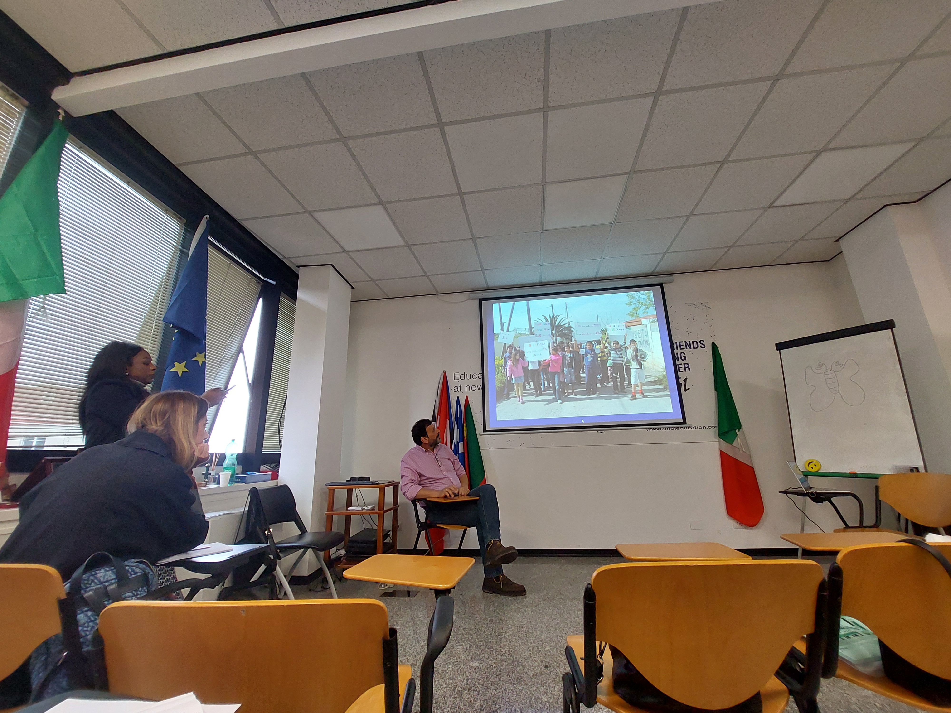
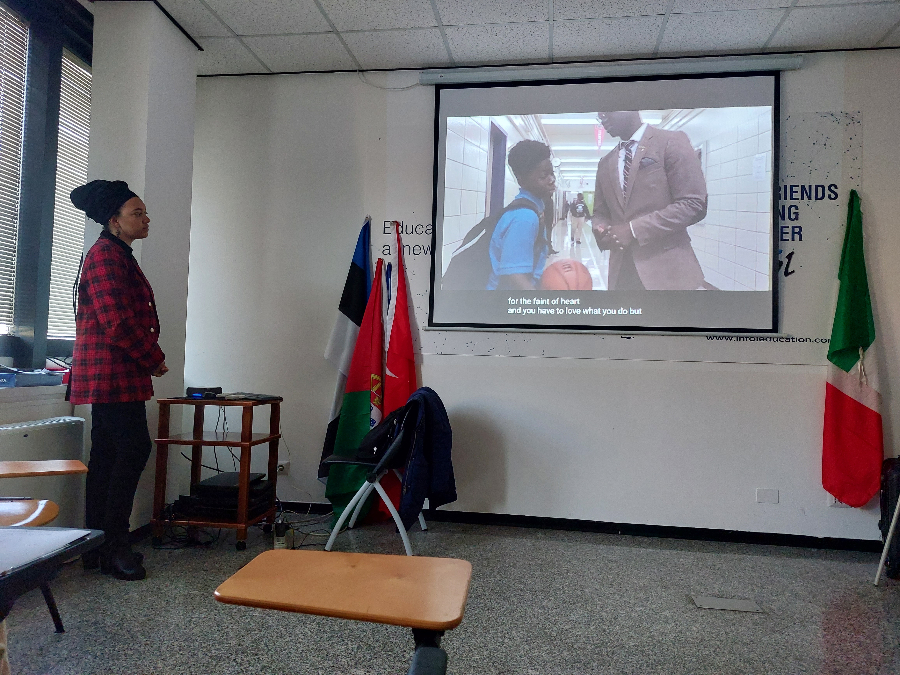
Kursun İçeriği ve İlk Gün
Tanışma ve Paylaşım
Akran Zorbalığı
Tecrübe Paylaşımı
Akran zorbalığının tanımı, çeşitleri, nedenleri ve insan beyni üzerindeki etkileri tartışıldı. Hikikimori sendromu hakkında bilgi verildi.
Katılımcılar, kendi ülkelerindeki akran zorbalığına karşı alınan tedbirleri ve uygulamaları paylaştılar. Farklı senaryolar üzerinden çözüm önerileri geliştirildi.
Kurs, Estonya, Portekiz, Yunanistan ve Türkiye'den gelen öğretmenlerin tanışmasıyla başladı. Herkes kendi okulunu dünya haritası üzerinde tanıttı.

Slide 4
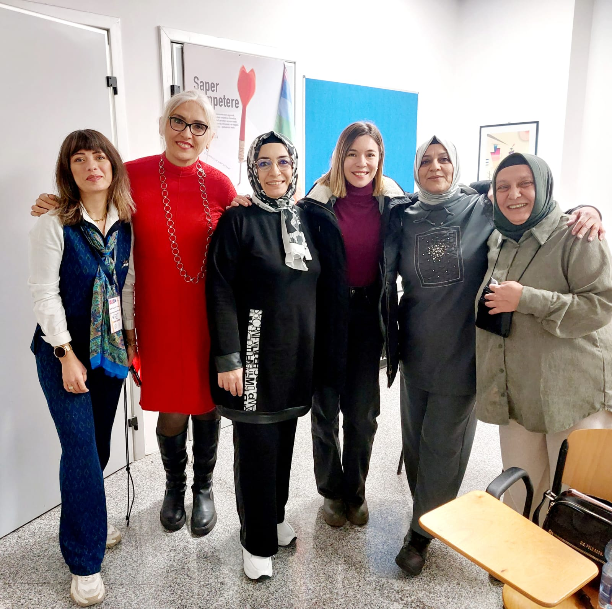
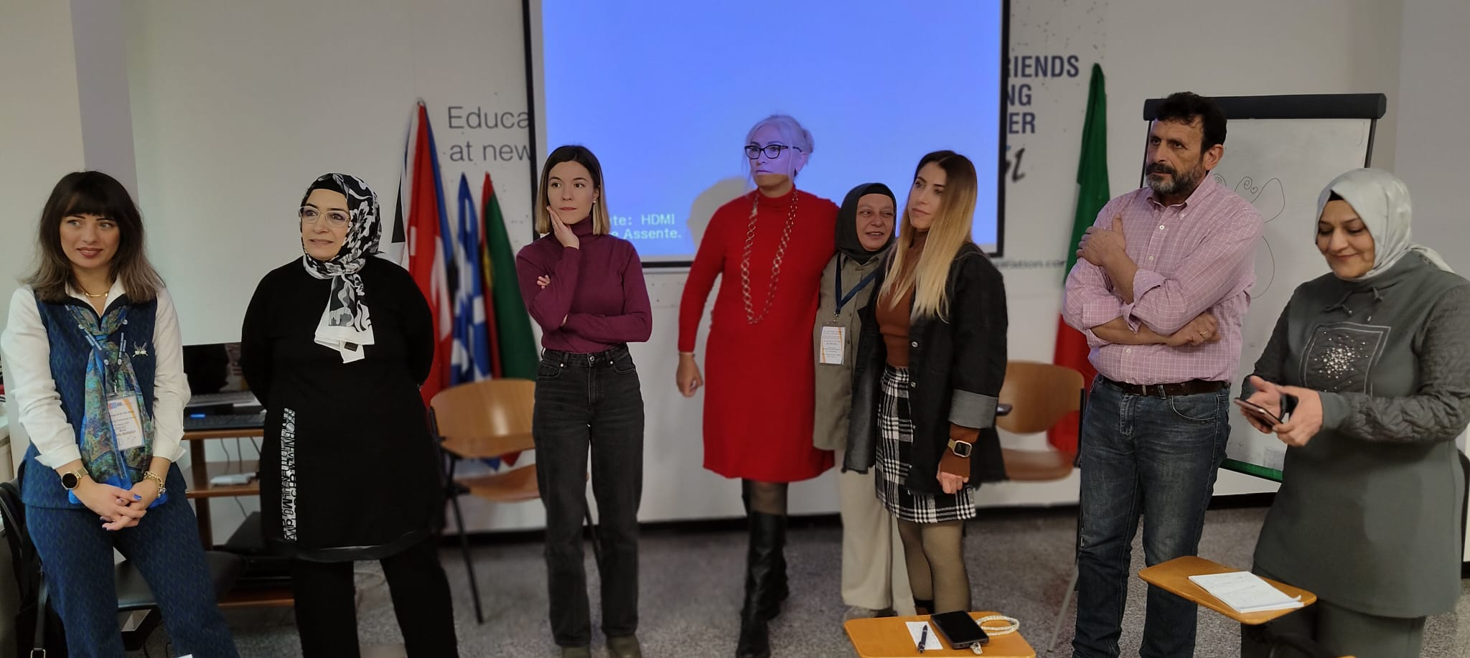
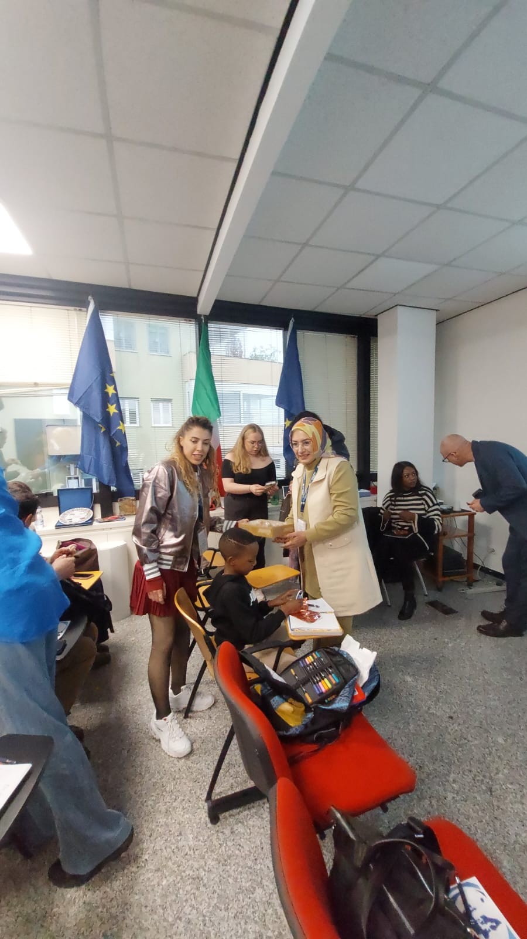
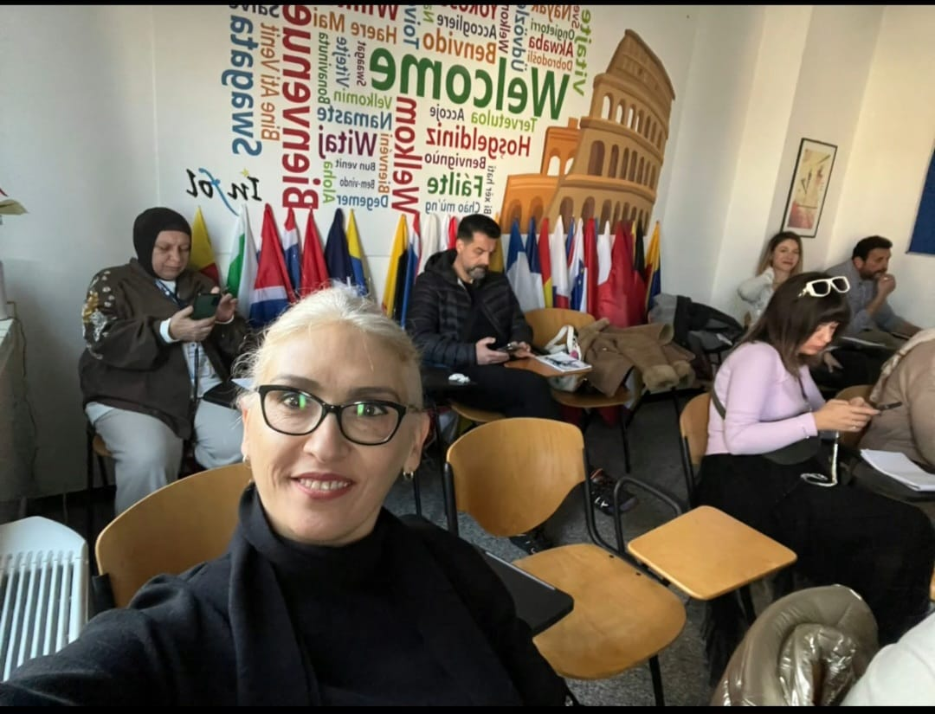
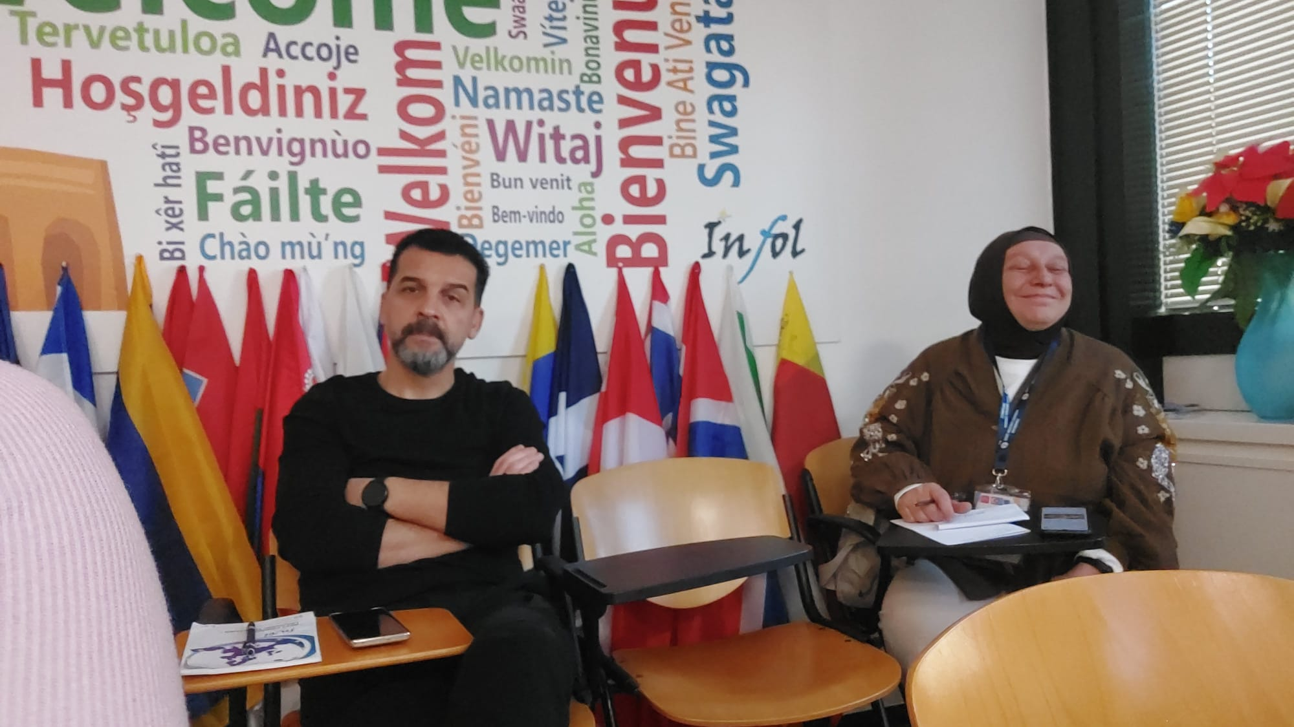
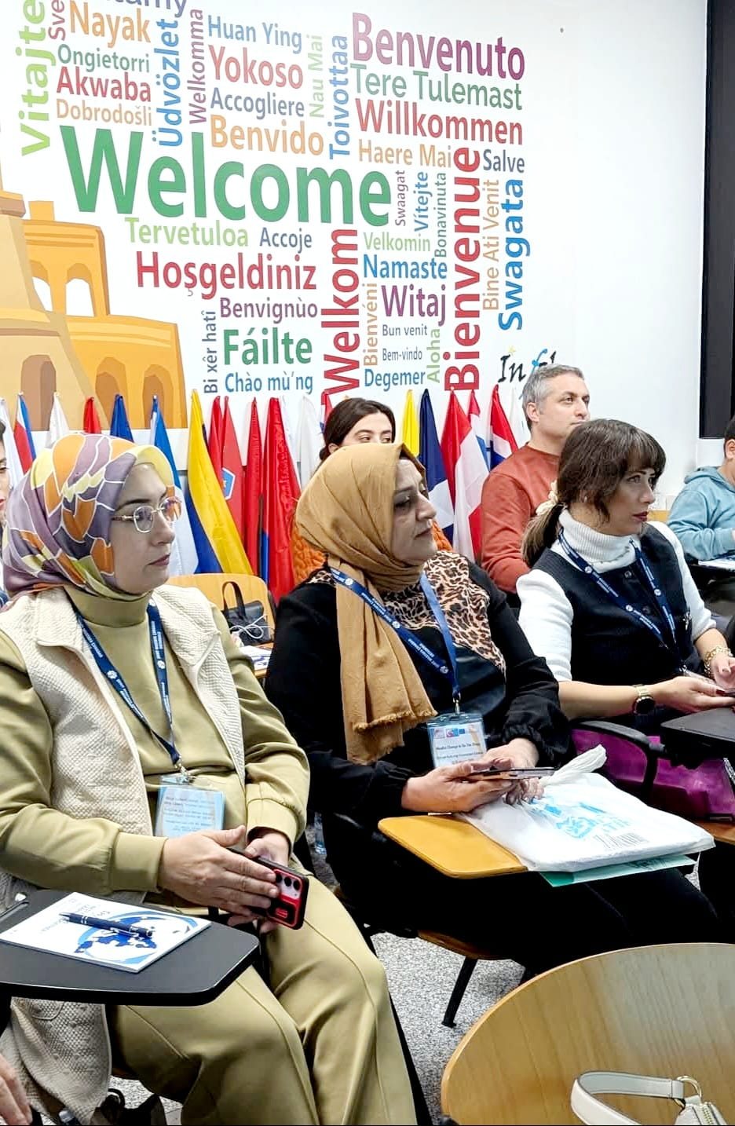
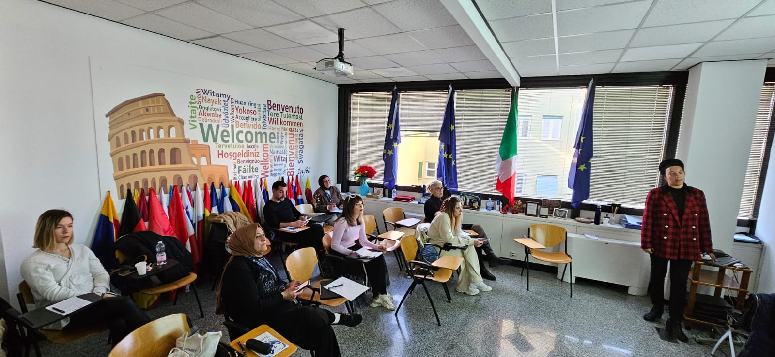
Roller ve Dinamikler
Senaryolaştırma
Empati
Eğitim Yöntemleri
Zorbalık davranışındaki roller (hedef, elebaşı, asistan, güçlendirici, seyirci) senaryolaştırılarak teatral bir gösteri sunuldu.
Öğrencilerin karşılaşabileceği engellerle ilgili empati kurma fırsatı yakalandı. Her rolü güdüleyen düşünceler ve ihtiyaçlar tartışıldı.
Rossi Metodu ve bütüncül eğitim yaklaşımının 9 ögesi hakkında bilgilendirme yapıldı. Zorbalık ve çevre ilişkisi ele alındı.

Slide 5
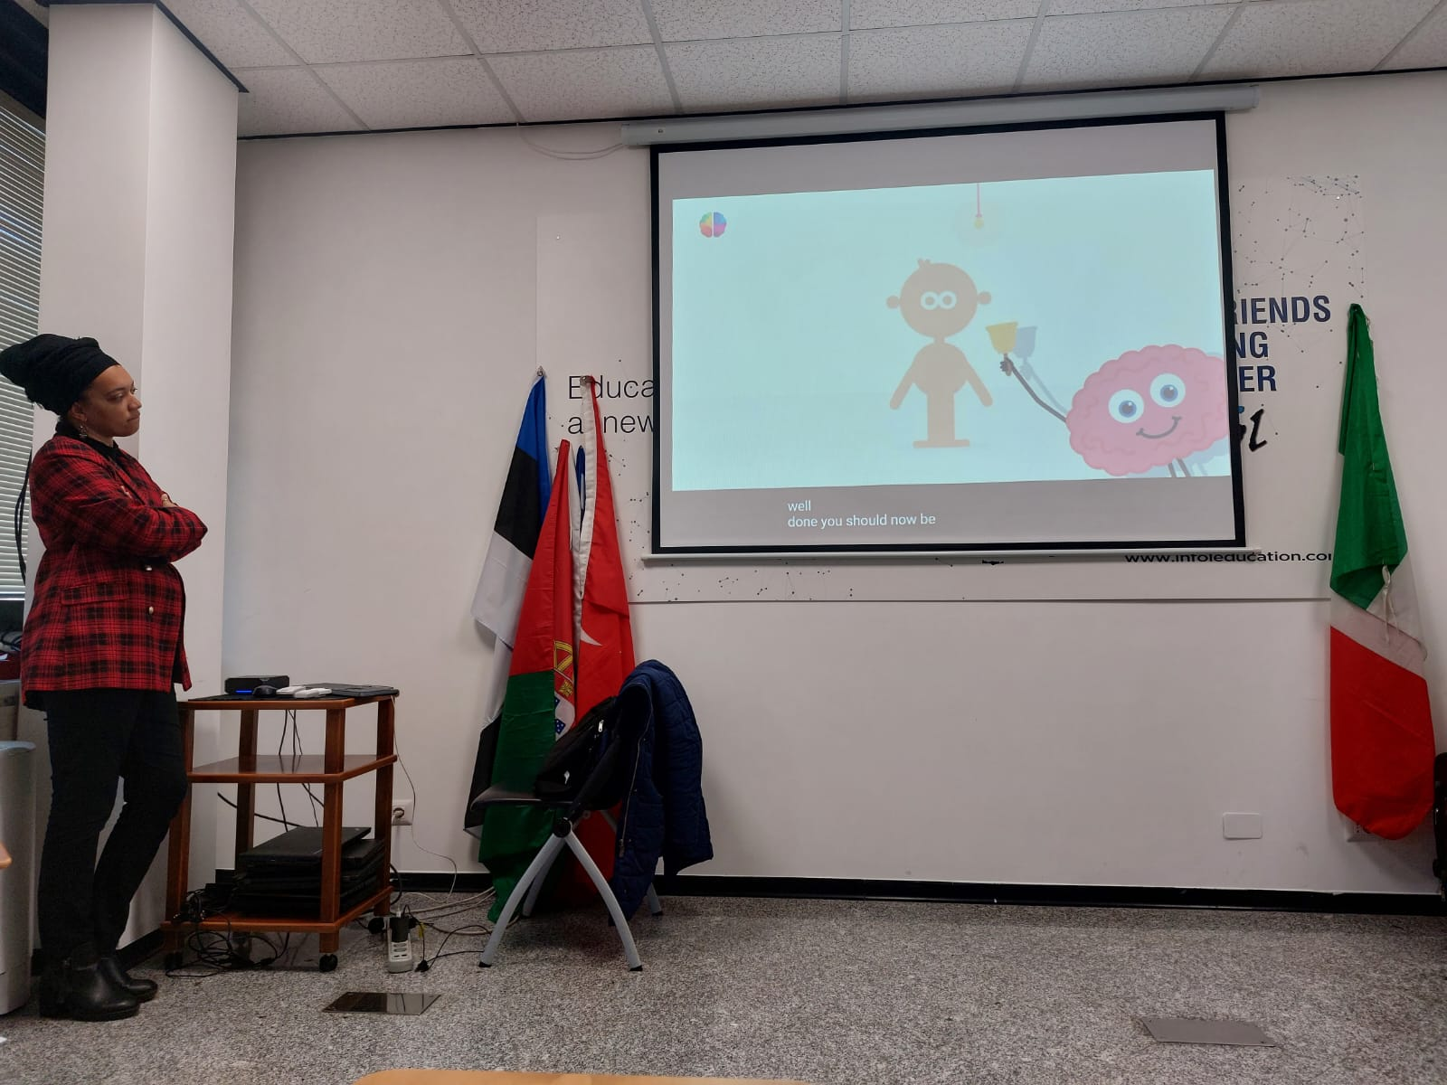

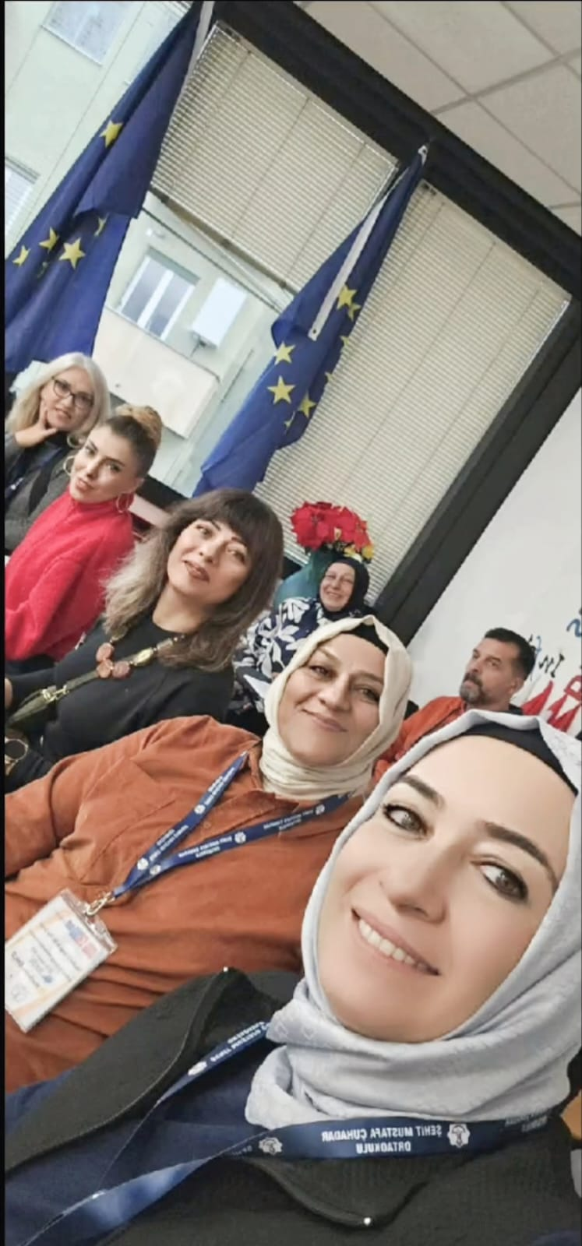
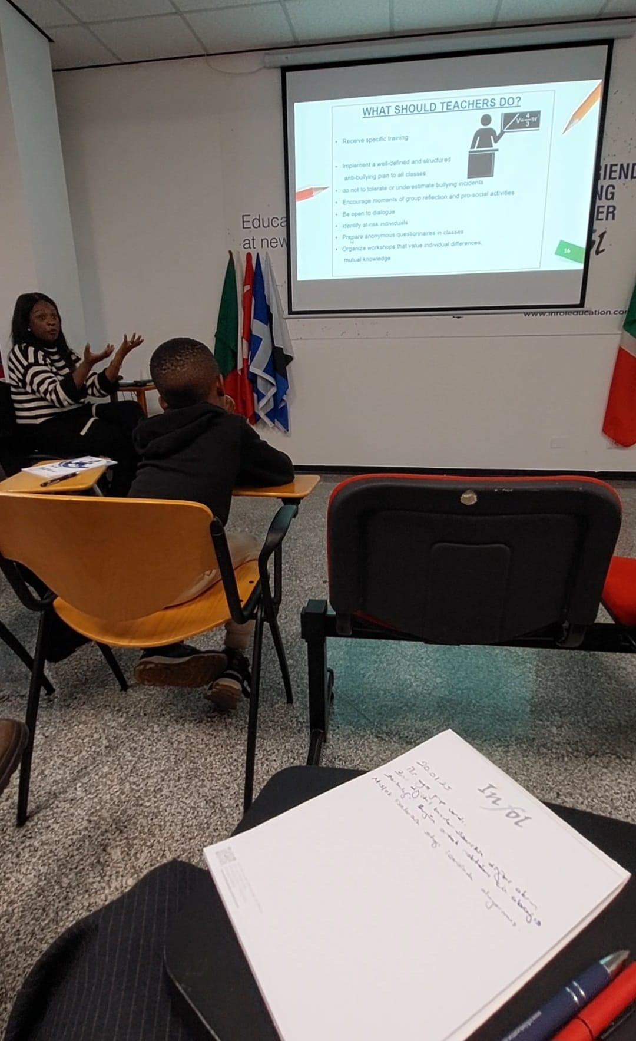


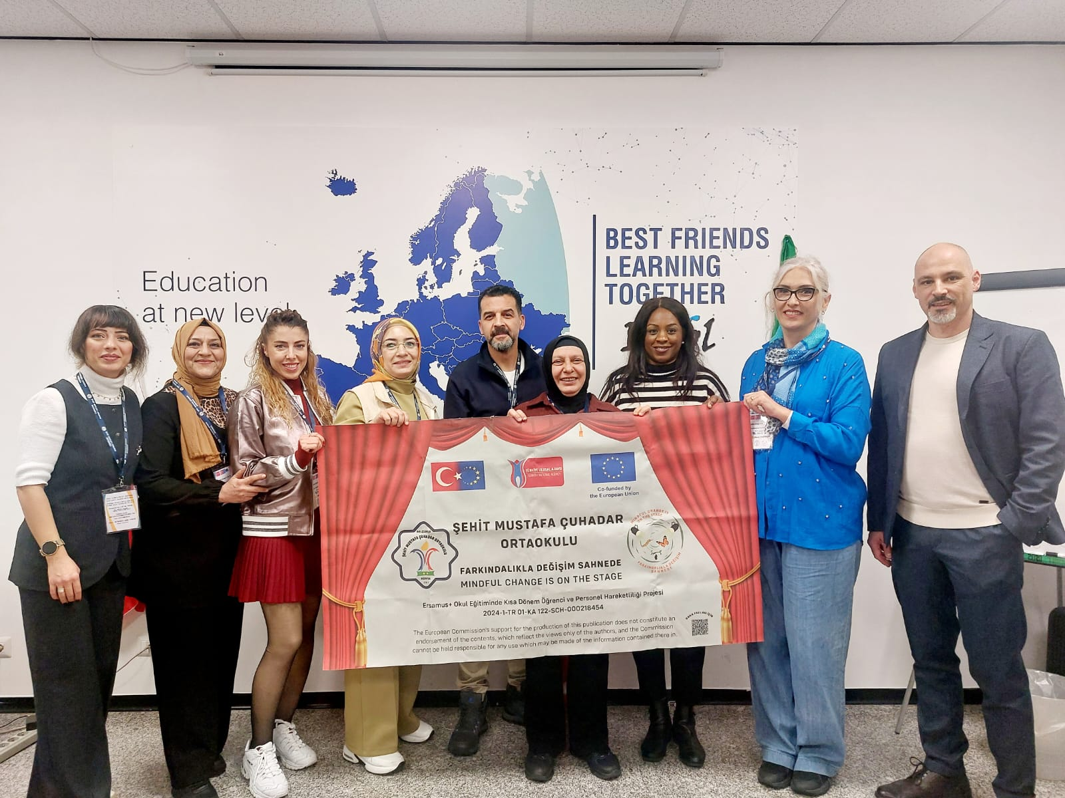
Bilinçli Farkındalık (Mindfulness)
Mindfulness Tanıtımı
Mindfulness sistemi ve anlayışı tanıtıldı. Stres yönetimi, duygu düzenleme ve sorunlarla baş etme yolları anlatıldı.
Pratik Uygulamalar
Nefes ve vücut tarama egzersizleri uygulandı. Bunların hangi zorlu durumlar için kullanılabileceği tartışıldı.
Okul Ortamları
Okulda Mindfulness uygulamaları için oluşturulabilecek ortamlar öğrenildi. Öğrencilerin yaşına uygun egzersizler paylaşıldı.
Öğrenilen bilgiler ile ilgili online quiz yapıldı. Siber zorbalık ile mücadelede kullanılabilecek online aplikasyonlar tanıtıldı.

Slide 6



Güvenli Okul Ortamı
İpuçları
Gizli zorbalık eylemlerinin öğrencilerdeki yansımalarını okuma ipuçları verildi. Video analizleri yapıldı.
2
Öğretmen Rolü
1
Öğretmenlerin güvenli ve destekleyici okul ortamı oluşturmak için neler yapabileceği ele alındı.
Nezaket Dili
Öğrencilere nezaket ve ben dilinin öğretilmesi üzerinde duruldu. Duygusal zeka ve çatışmalarda arabuluculuk taktikleri anlatıldı.
3

Slide 7
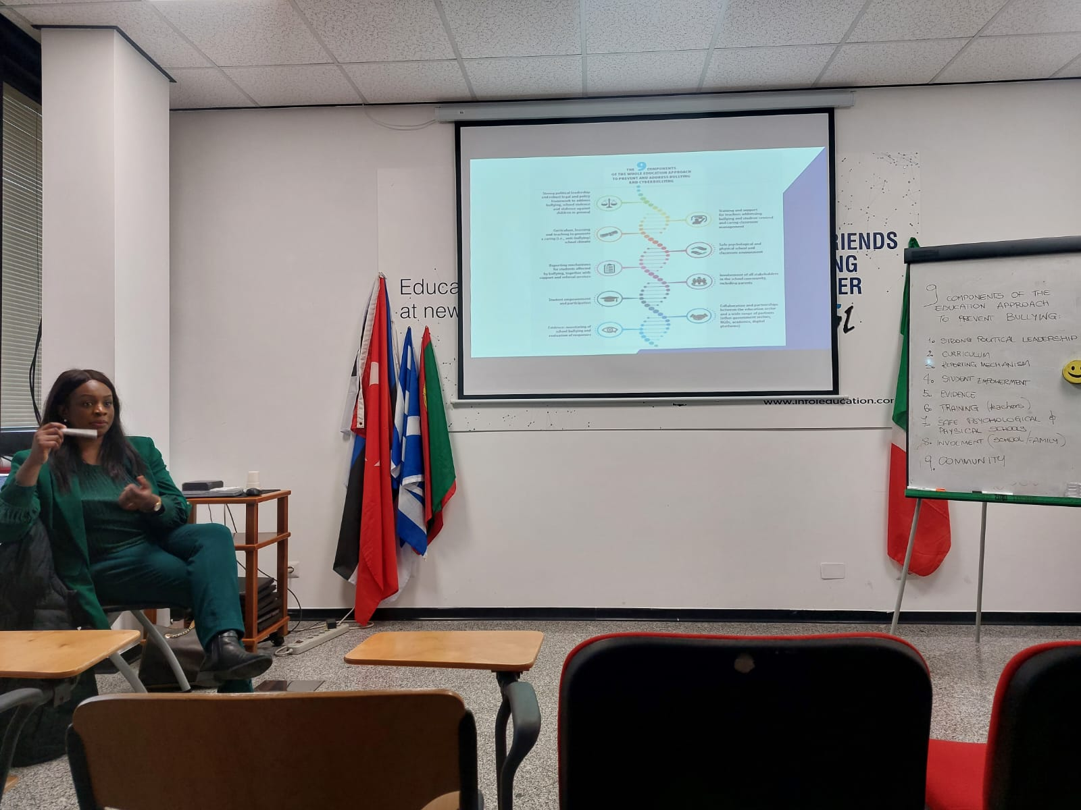
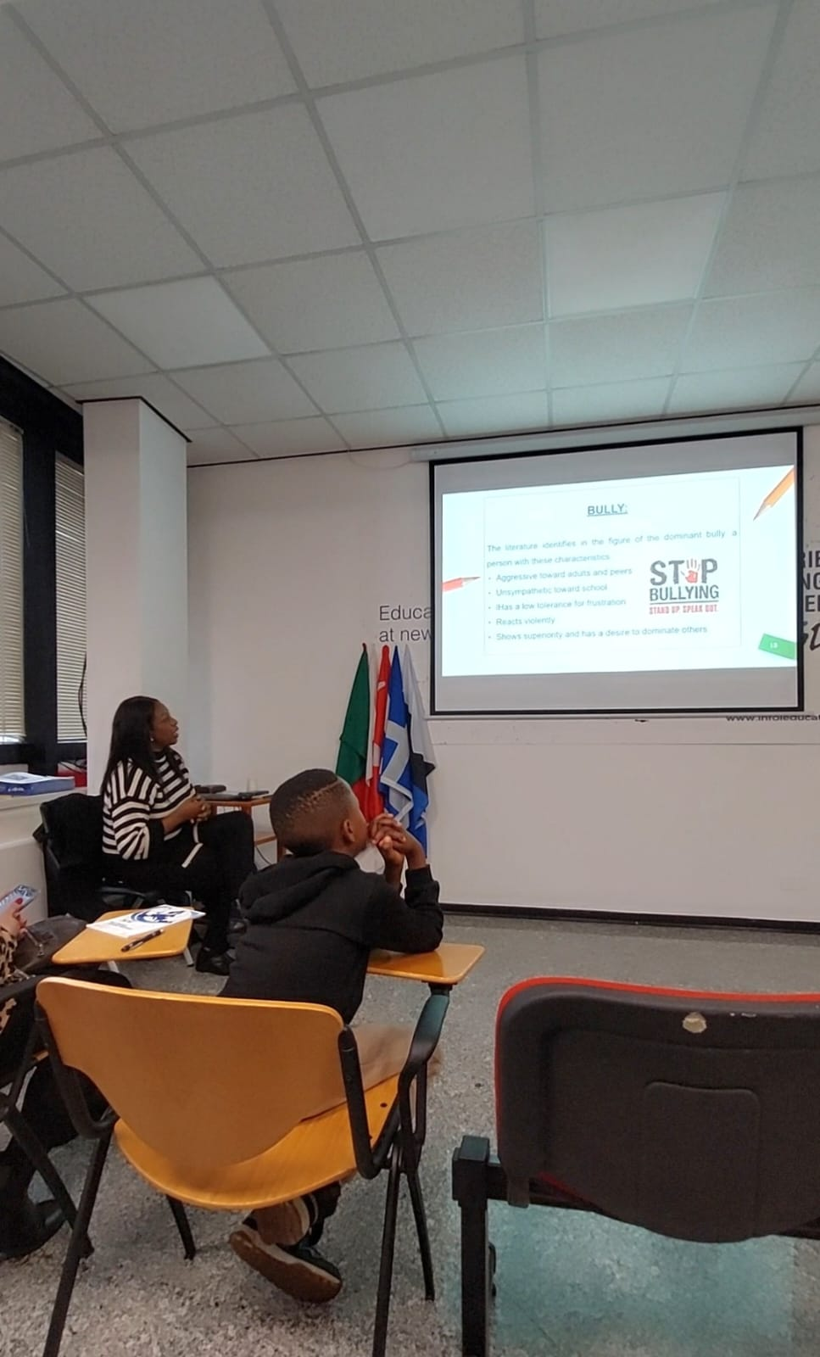
Müdahale Stratejileri
1
Bütüncül Yaklaşım
Bütüncül okul yaklaşımı, zorbalığı önleme, stratejiler geliştirme, müfredata entegre etme ve olumlu okul iklimini teşvik etme ele alındı.
2
Etkili Stratejiler
Gerilimi tırmandırma, çatışmalara çözüm üretme ve yeniden yapılandırıcı uygulamalar gibi etkili stratejiler incelendi.
3
Rol Yapma
Farklı müdahale senaryoları oluşturularak rol yapma yoluyla pratik yapıldı ve geri bildirimler alındı.

Slide 8
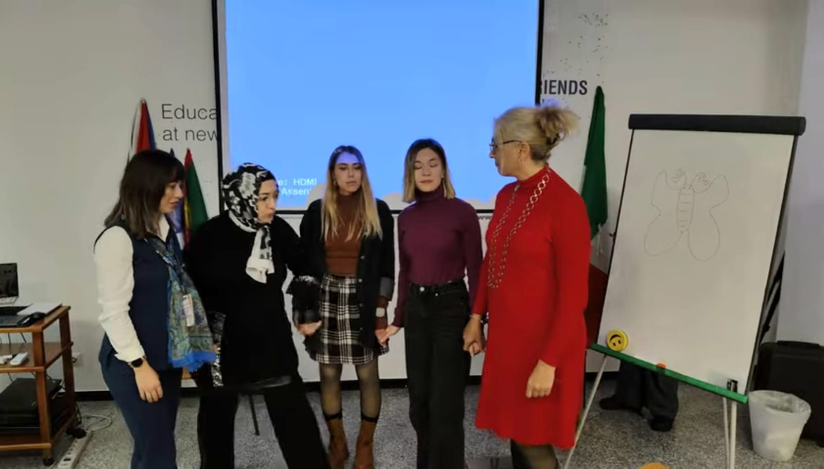
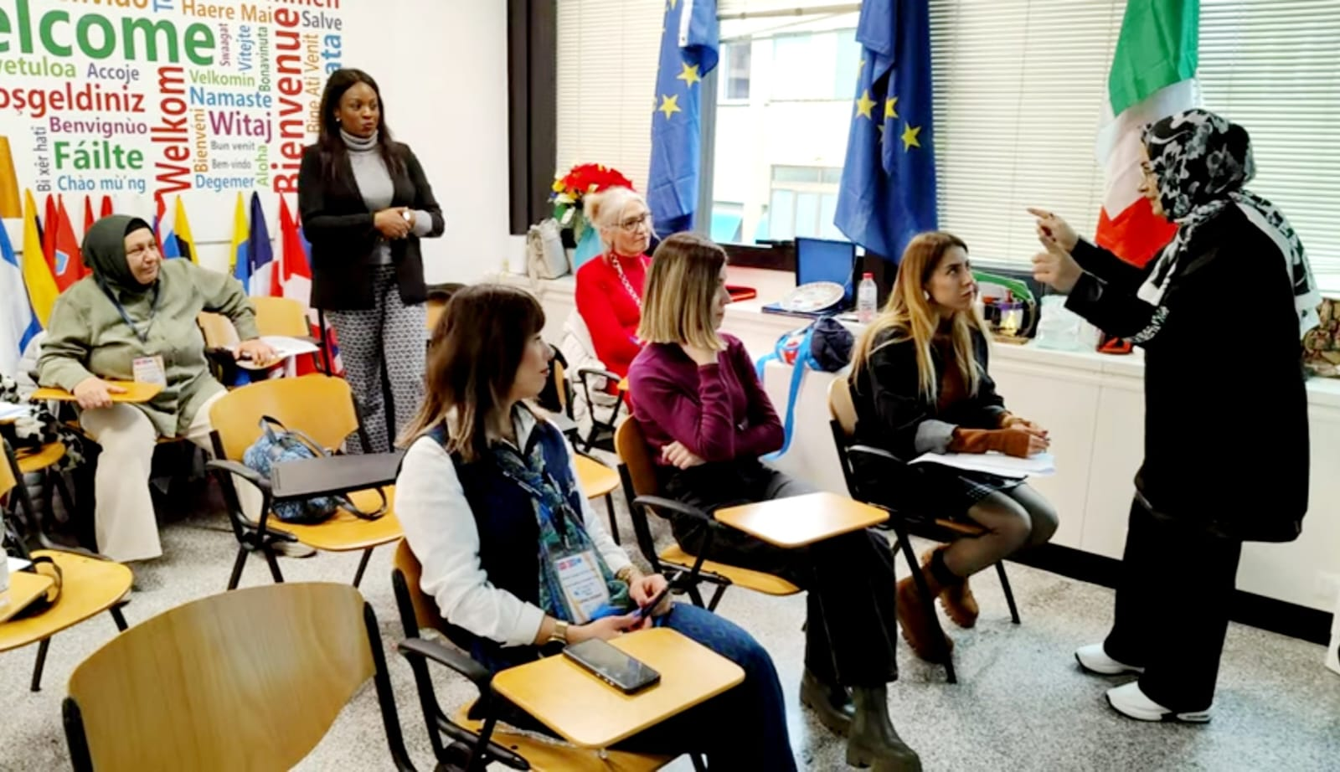
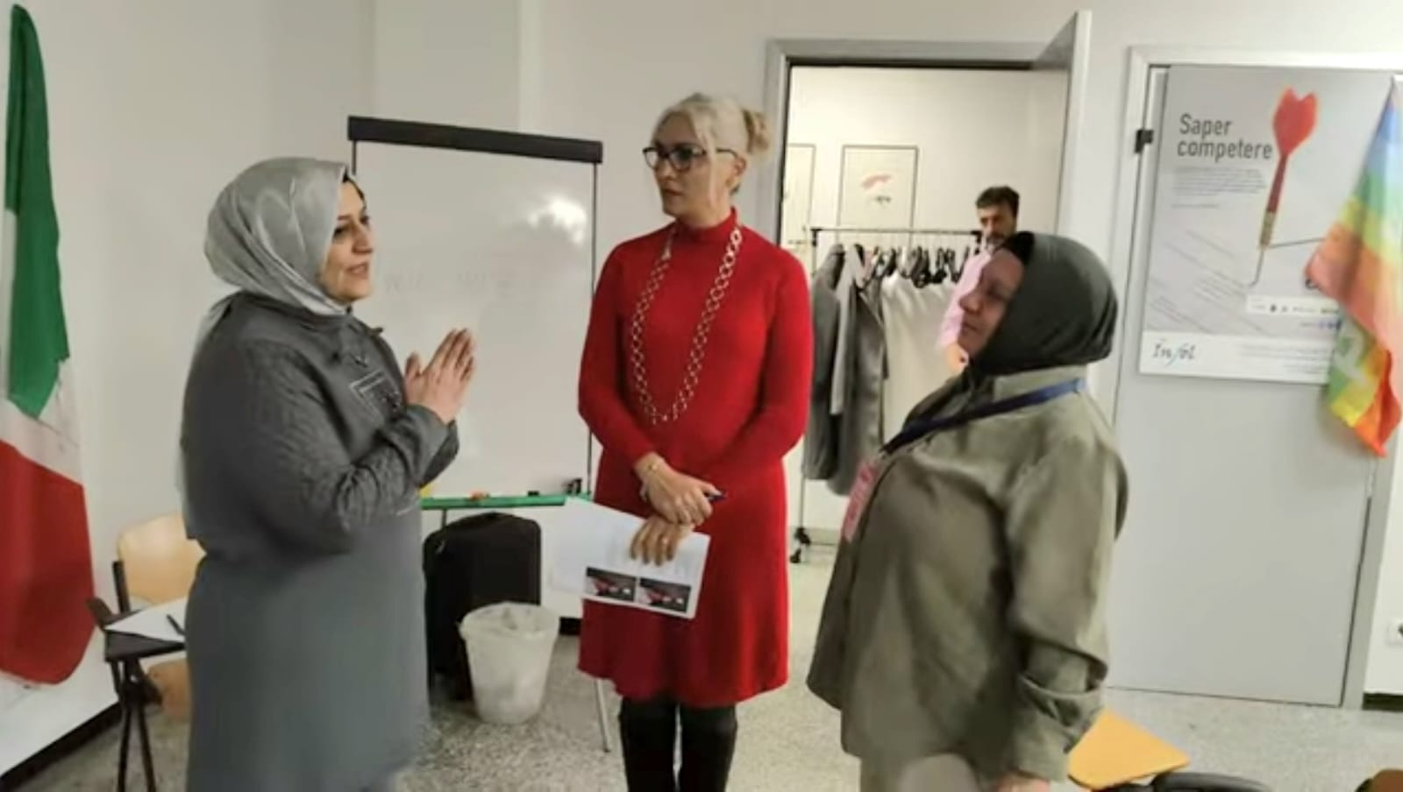
Drama ve Teatral Faaliyetler
1
2
Faydaları
Empati
Akran zorbalığını engellemede drama ve teatral faaliyetlerin faydalarından bahsedildi. Branş öğretmenleri ile beyin fırtınası yapıldı.
Doğaçlama, rol yapma ve Forum Tiyatrosu yoluyla empatiyi teşvik etme ve bakış açısını genişletme becerileri öğrenildi.
3
Final Projesi
Öğretmenlerin zorbalık karşıtı ortamlar oluşturma ve Mindfulness içeren çözümler üretme becerilerini senaryolaştırarak tiyatro oyunu sergilemesi sağlandı.

Slide 9
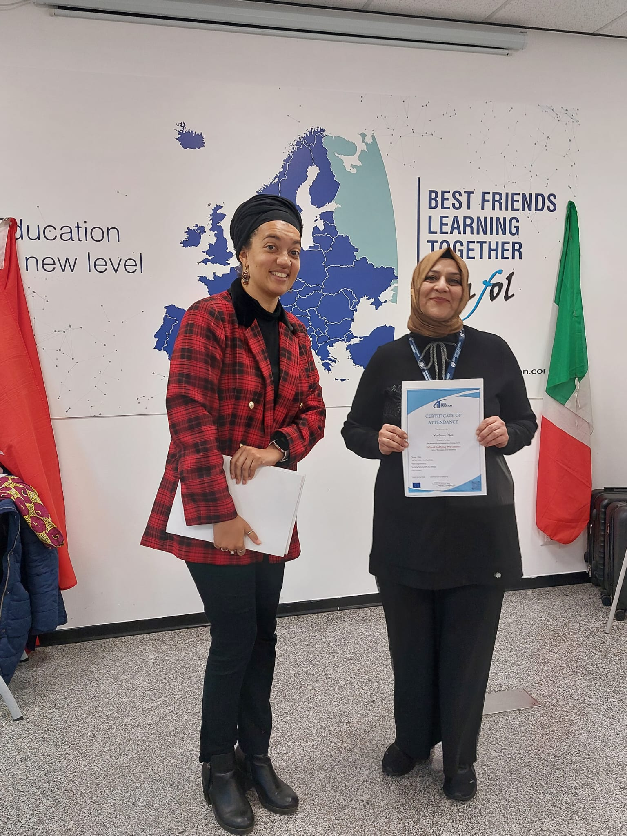
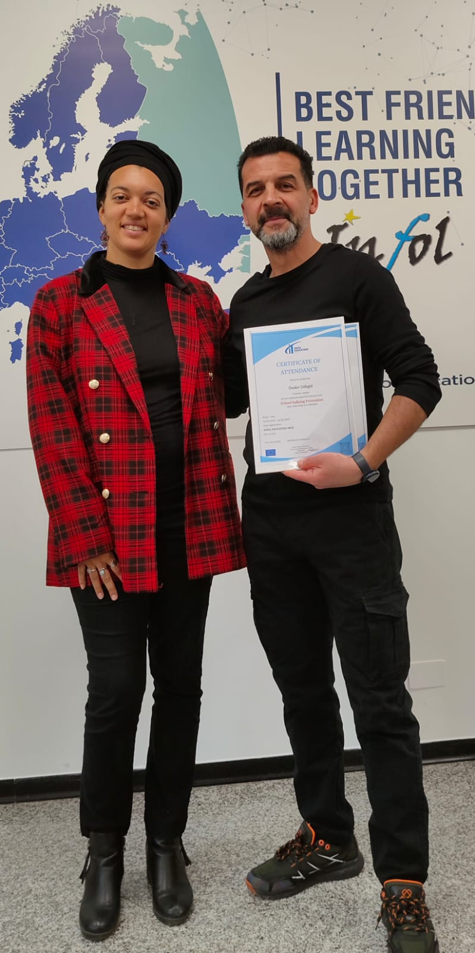
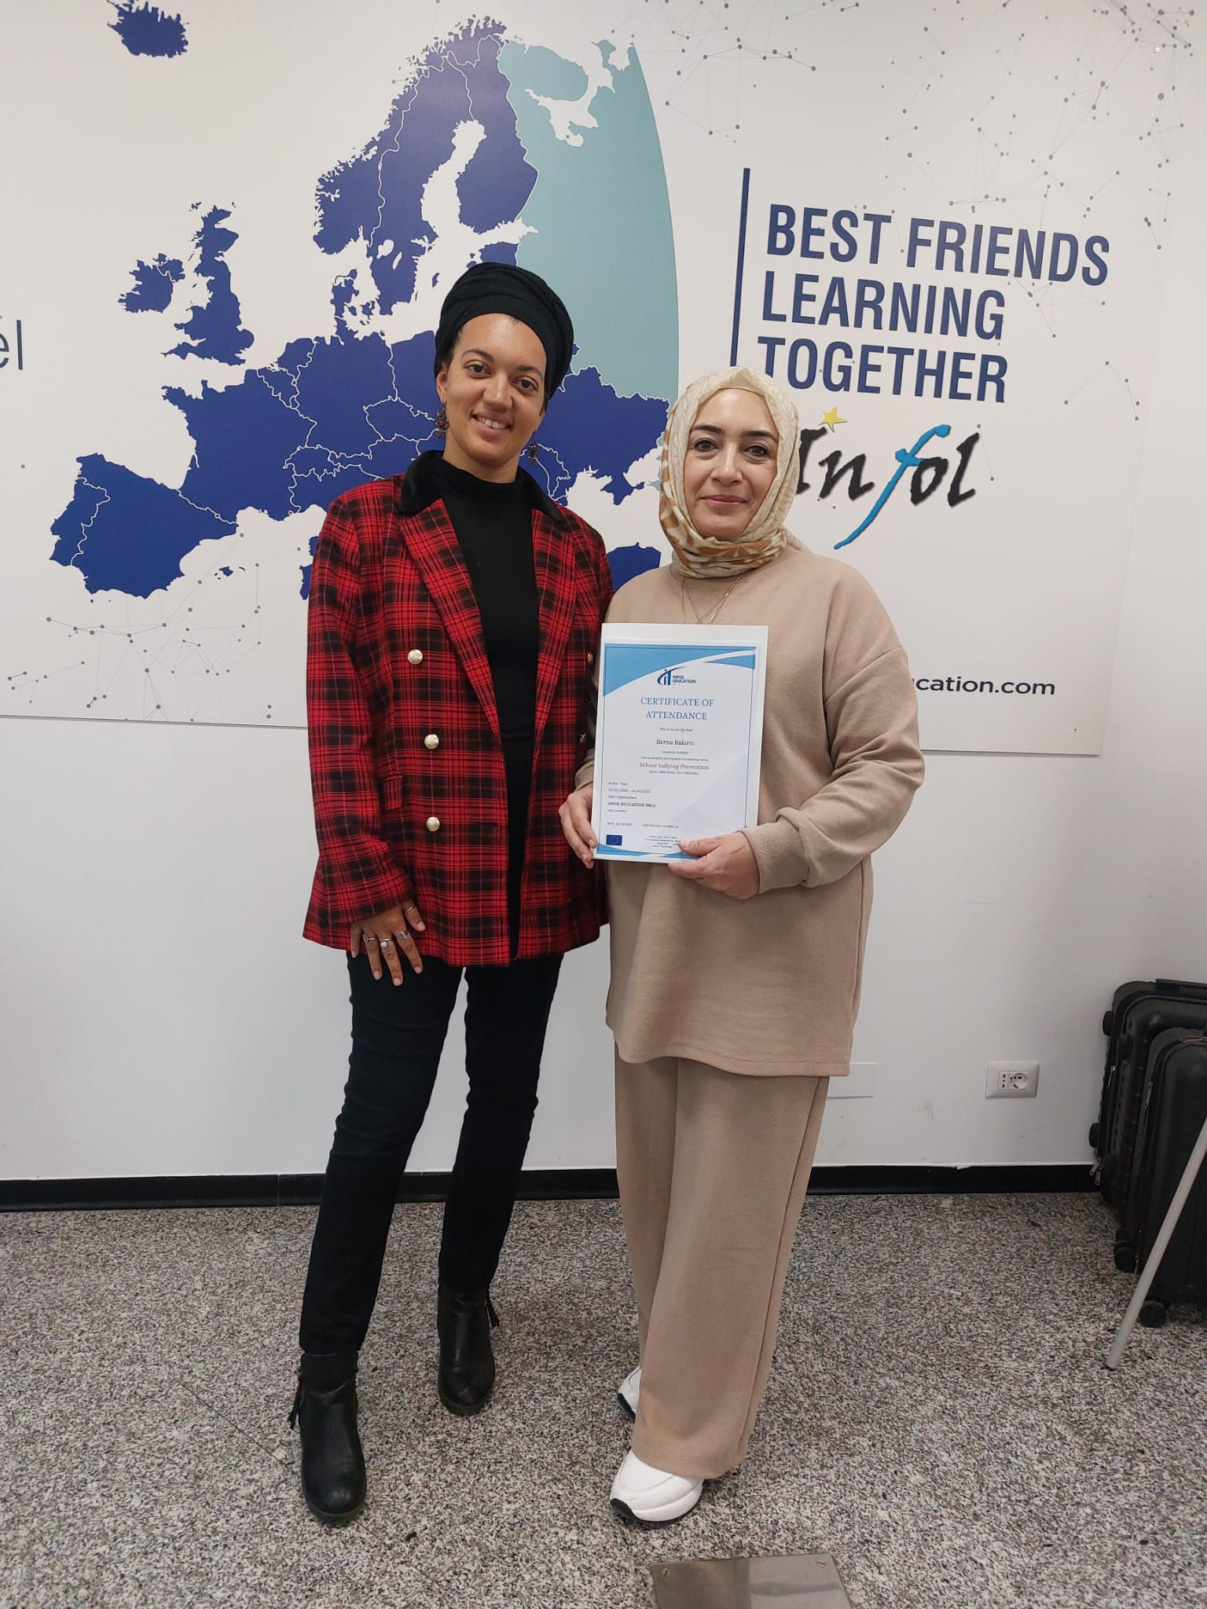
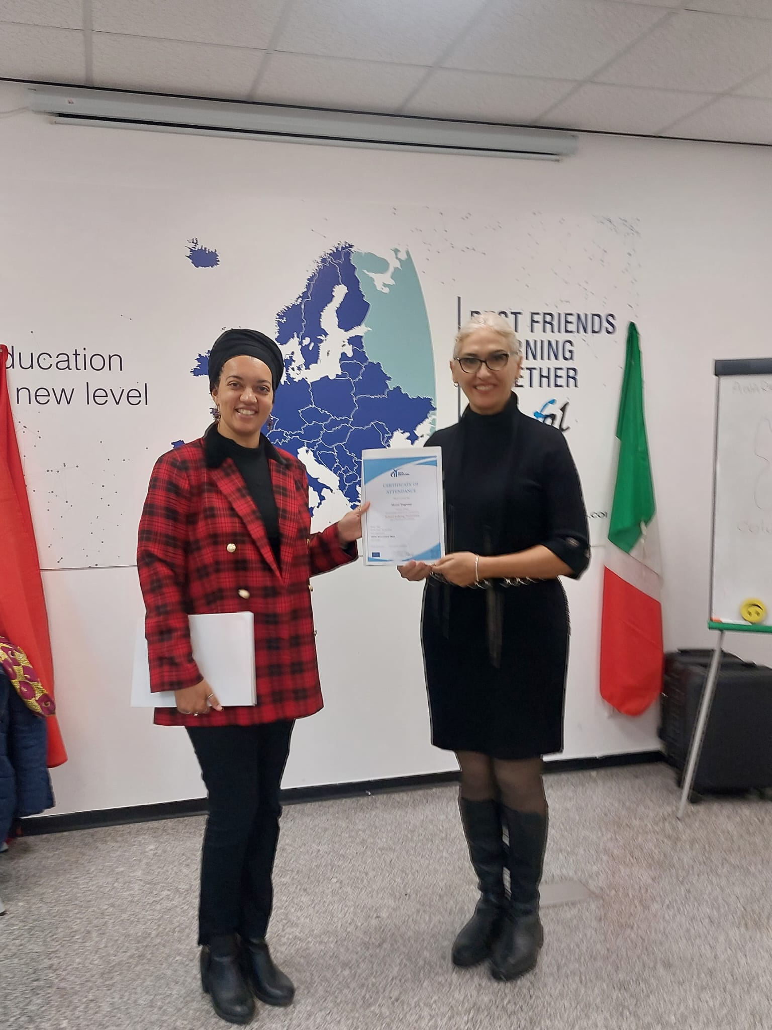
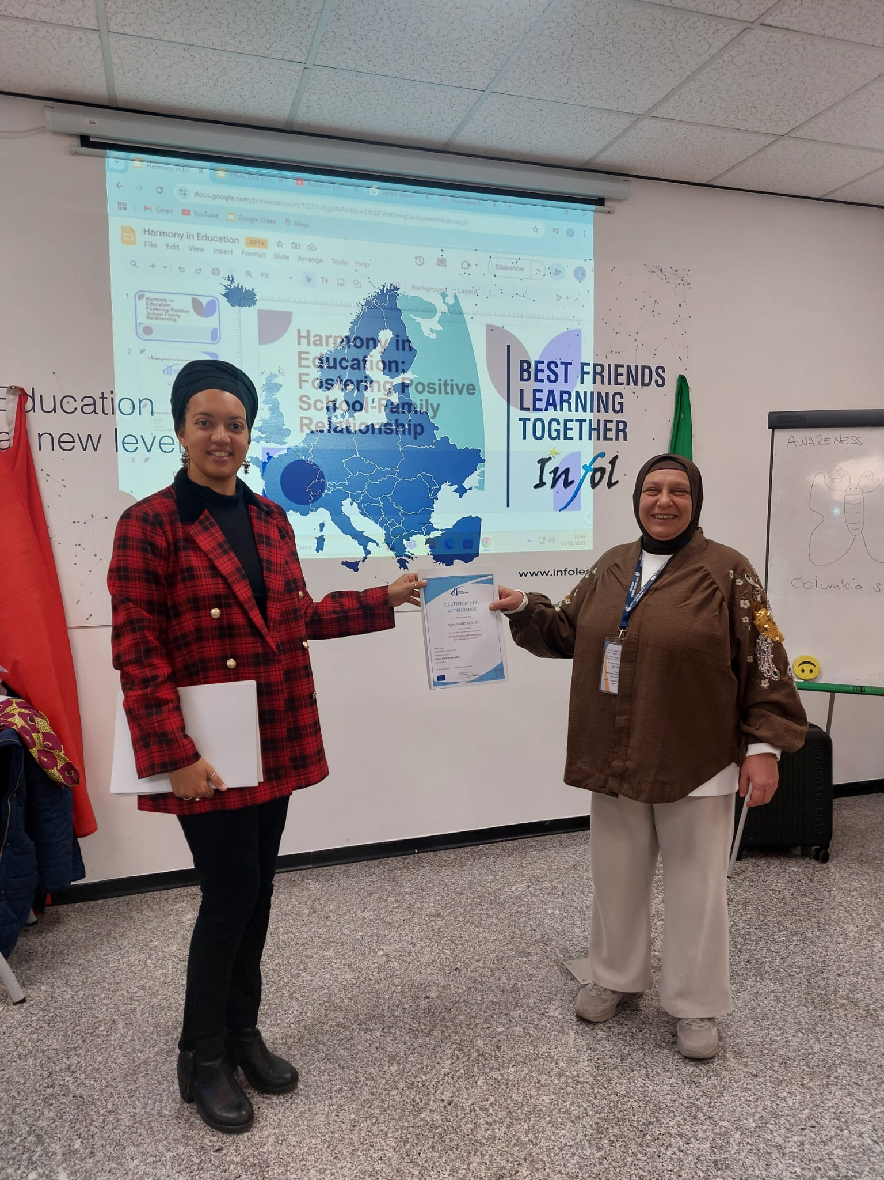
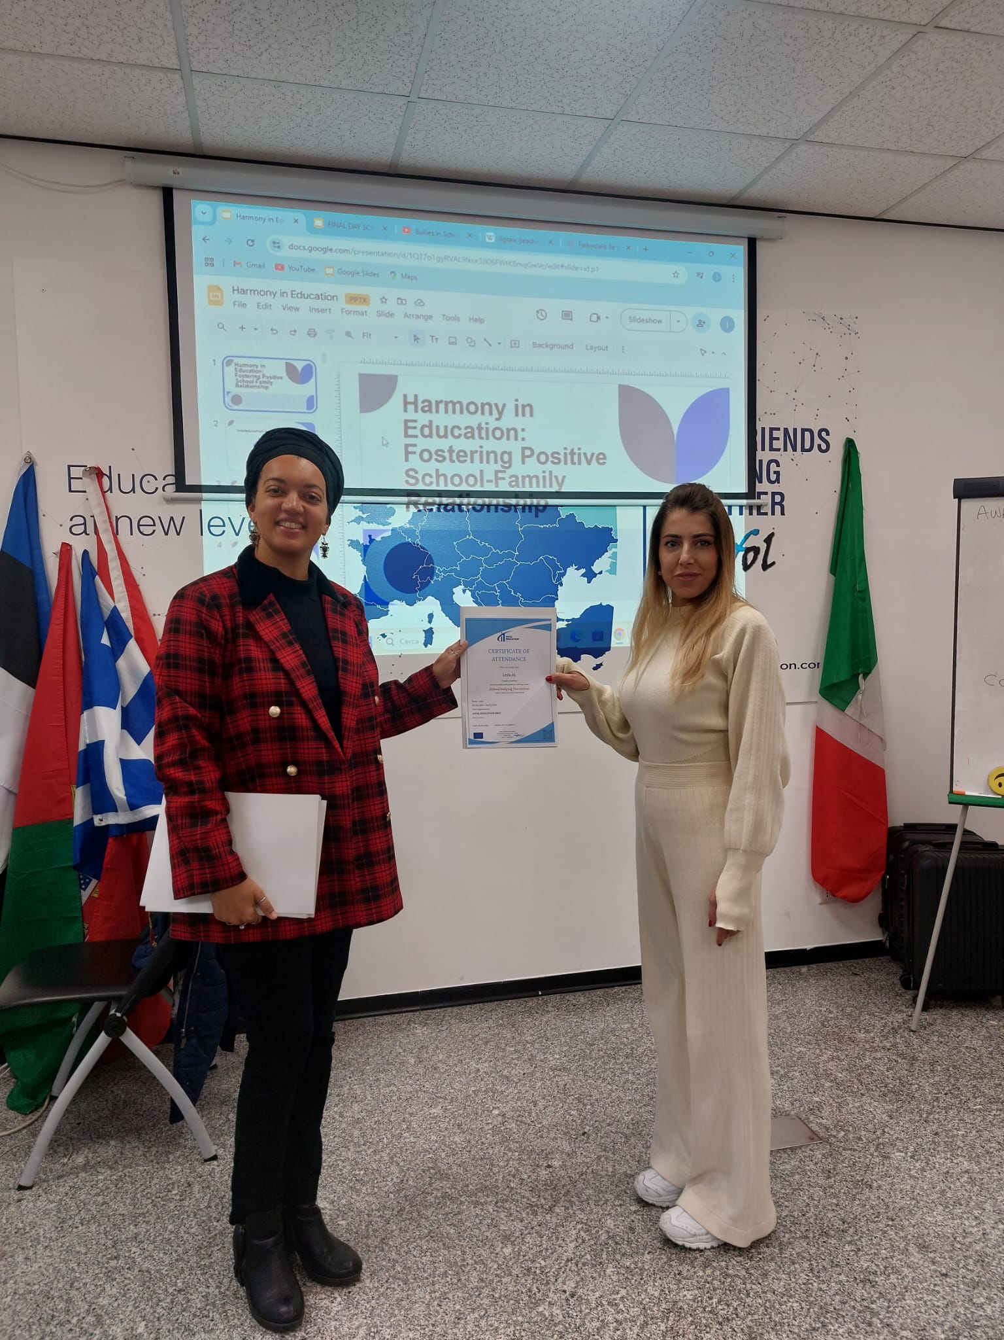
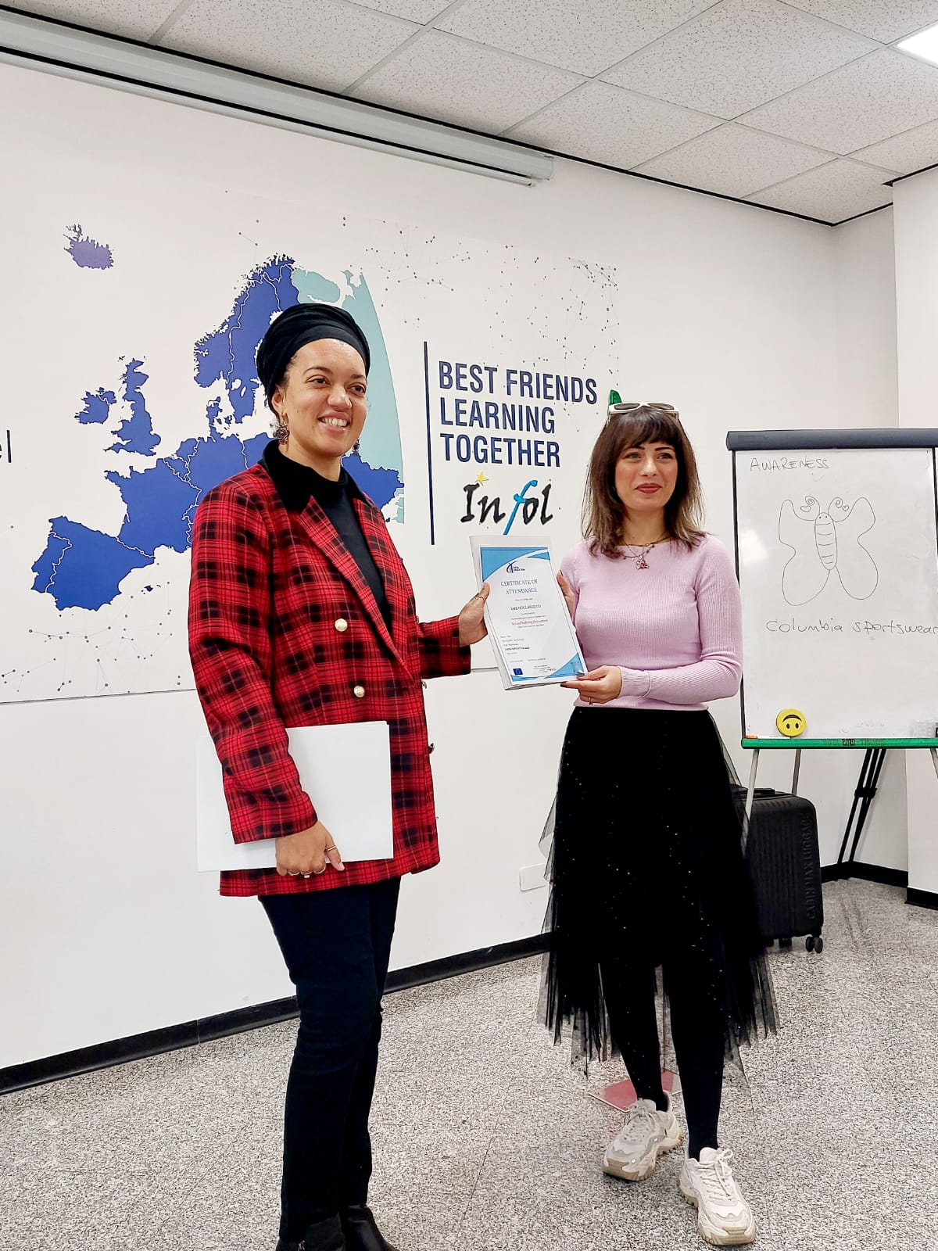
Sonuç ve Değerlendirme
Kurs sağlayıcı, kurs öncesi vadettiği tüm unsurları sağlamıştır. Katılımcılar günlük raporlar tutmuş ve kurs sonunda birleştirerek nihai raporu oluşturmuşlardır. Kurs öncesi ve sonrası yapılan testlerle bilgi ve birikimlerdeki gelişme ölçülmüştür.
Kurs, katılımcıların akran zorbalığıyla mücadele konusunda farkındalıklarını artırmış ve etkili stratejiler geliştirmelerine katkı sağlamıştır. Kurs sonunda eğitmen katılımcılara sertifikalarını teslim etmiştir.

Slide 10
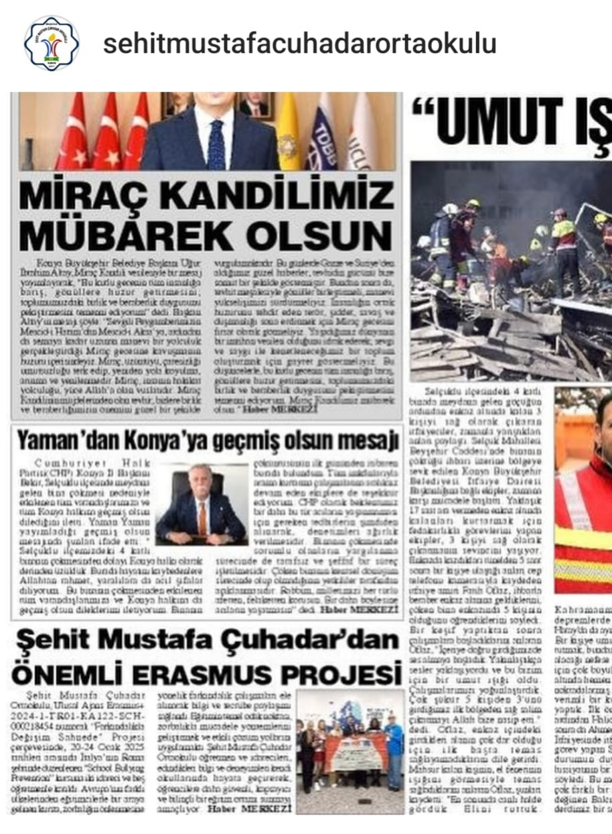
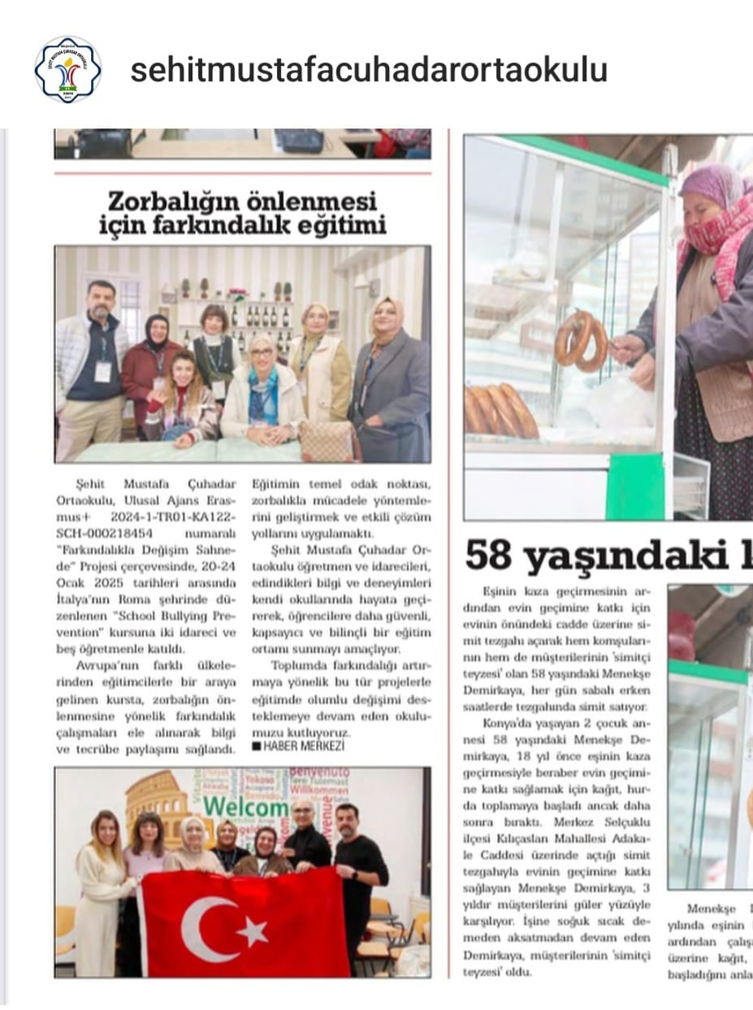
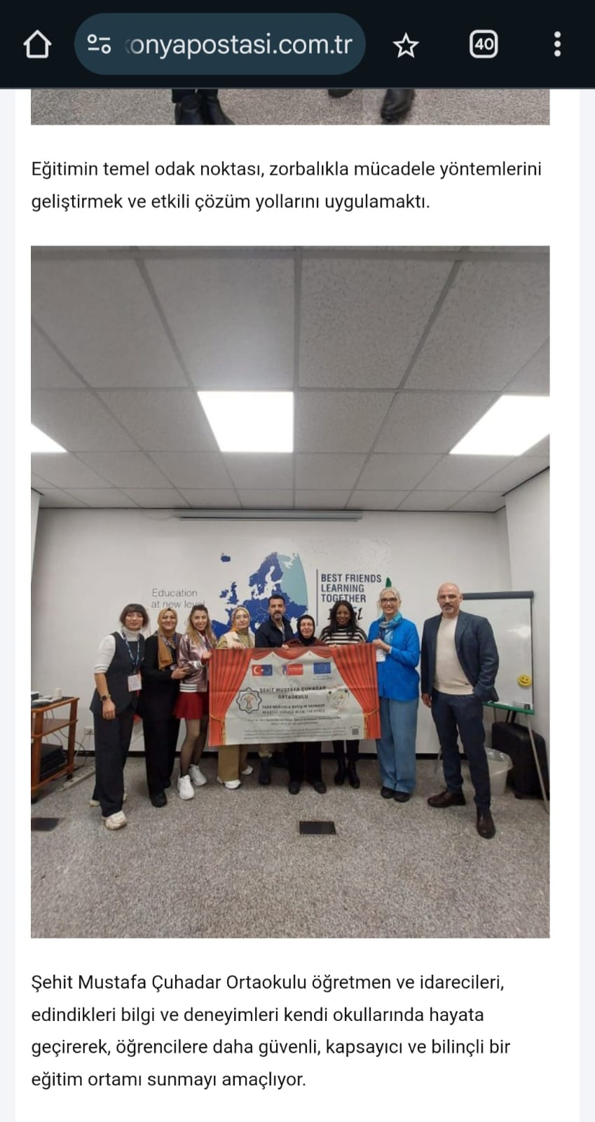
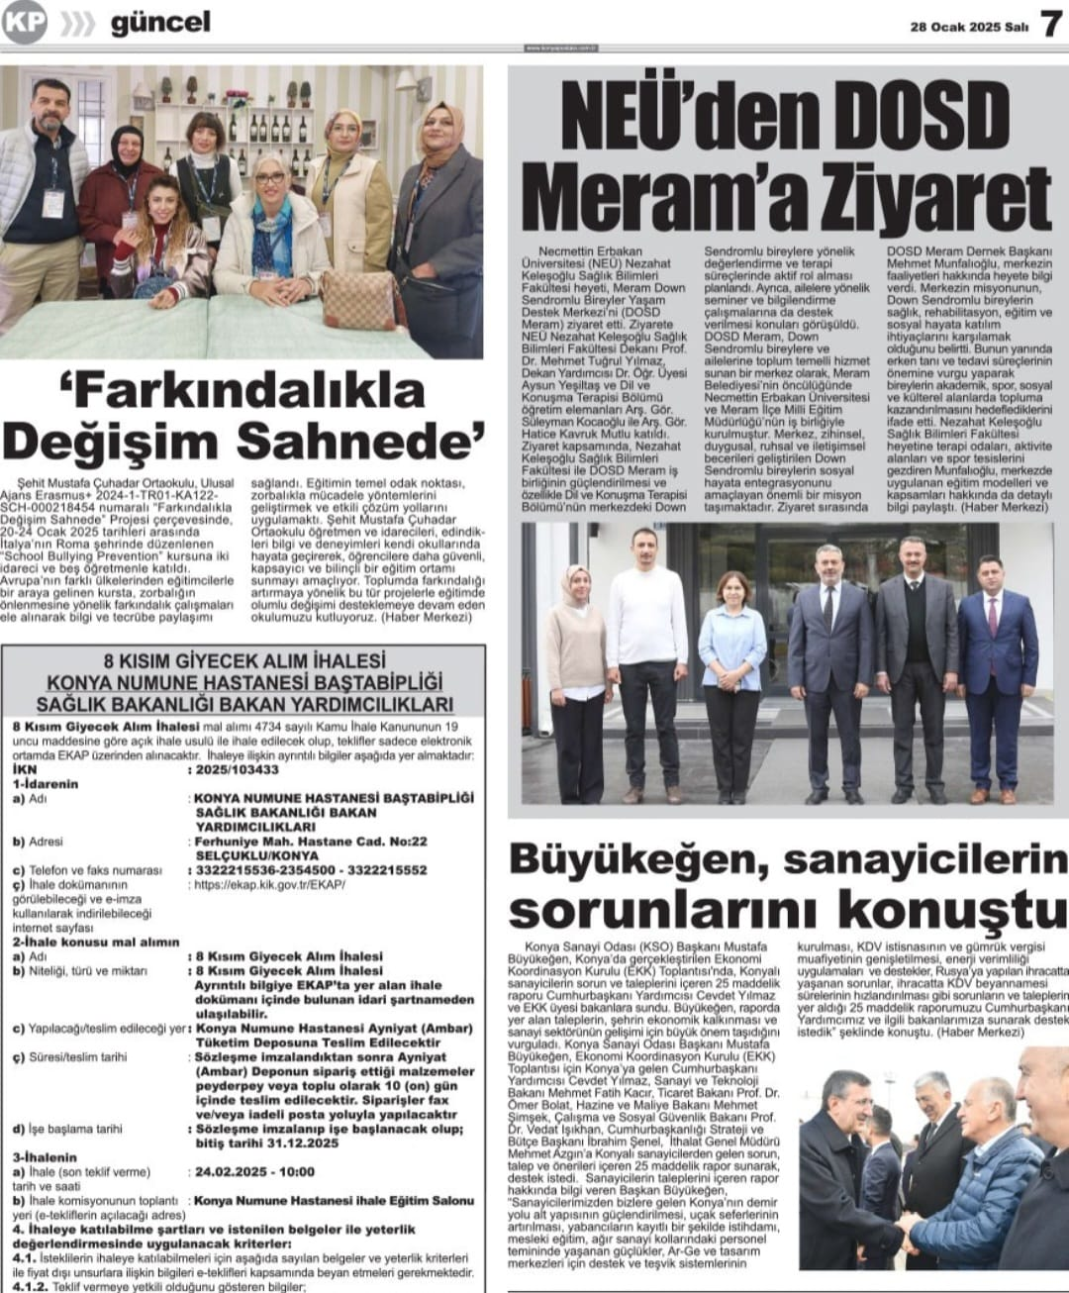
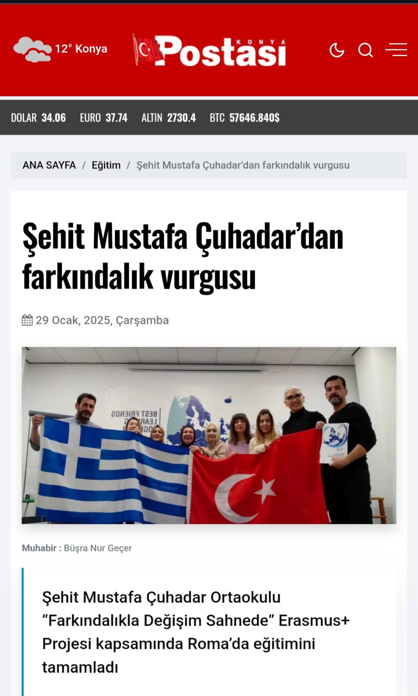
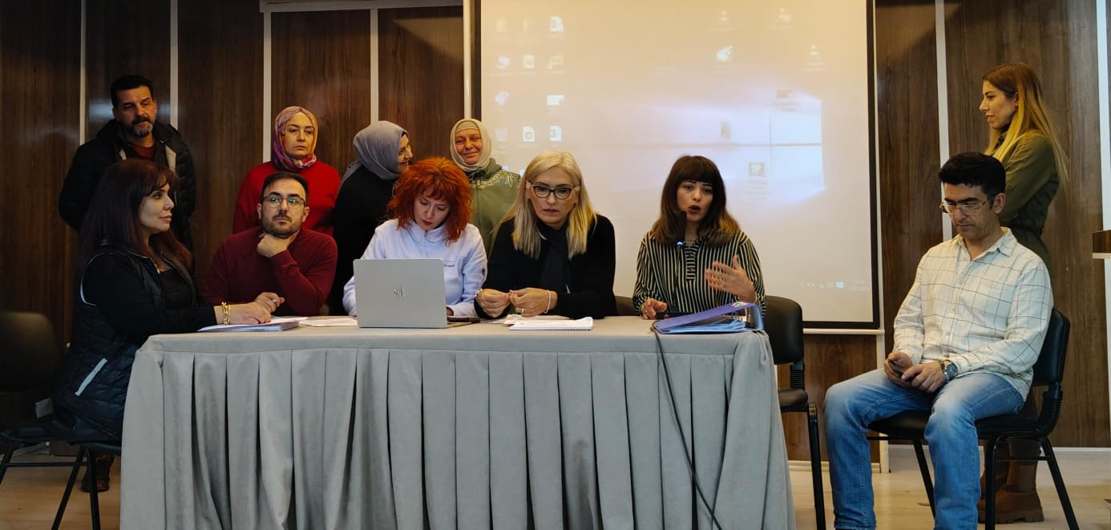
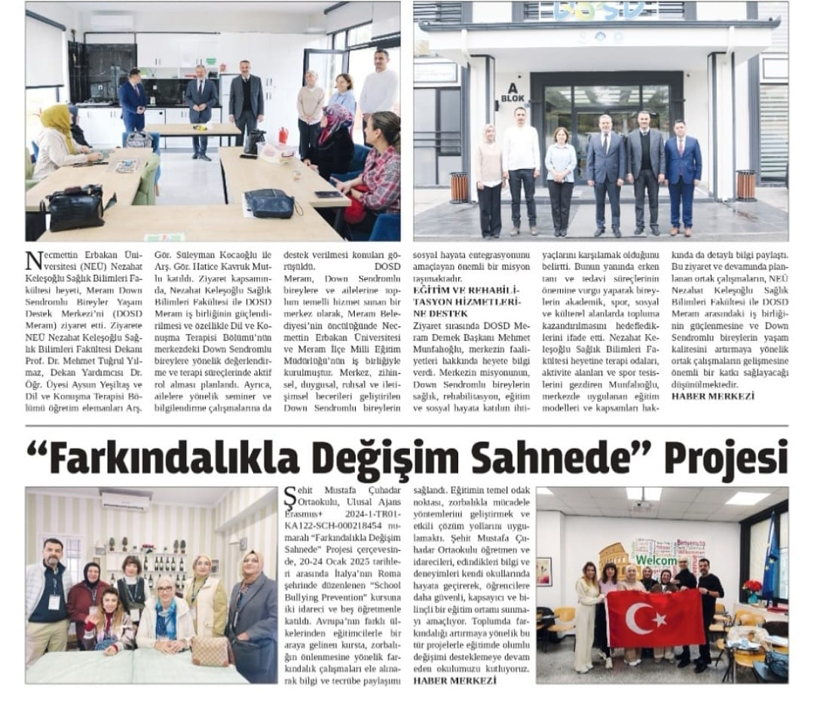
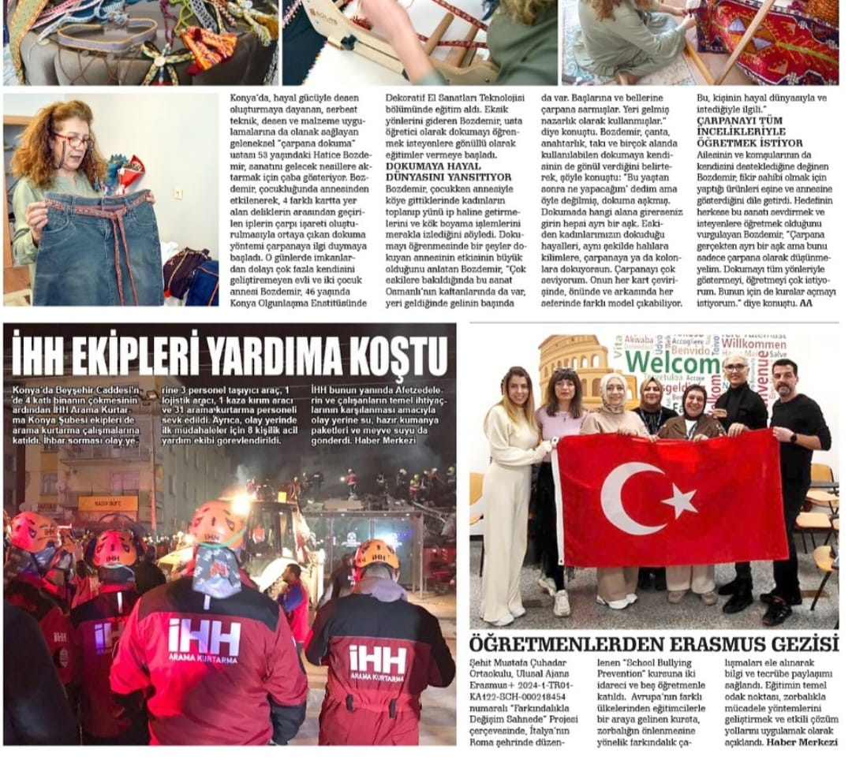
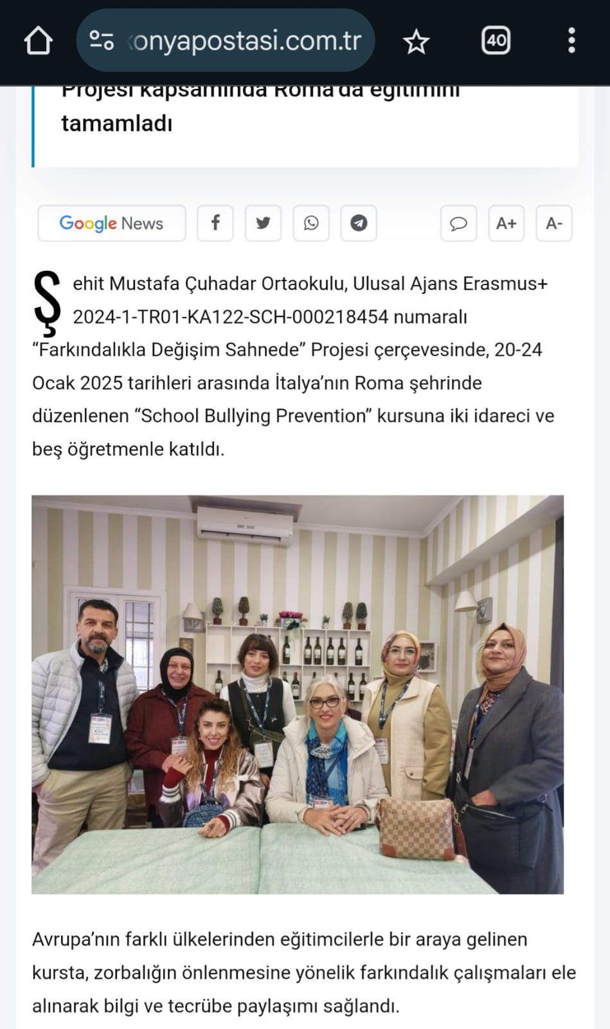
YAYGINLAŞTIRMA
Erasmus+ K122-SCH "Farkındalıkla Değişim Sahnede " projesi İtalya hareketliliği sonunda, Şehit Mustafa Çuhadar Ortaokulu proje içeriği ile Konya’nın yerel basın haberlerinde yer almıştır.
Proje ekibi tarafından İtalya hareketliliği " School Bullying Prevention " kursu sonunda Şehit Mustafa Çuhadar Ortaokulu öğretmenlerine kurs içeriği hakkında bilgilendirme sunusu yapılmıştır.

Slide 11
Tüm kurs dökümanlarına ve final tiyatro oyununa belirtilen linklerden ulaşılabilir.
https://www.youtube.com/watch?v=lMC5kXovtQ8
https://erasmusproje42.wixsite.com/degisimsahnede/d%C3%B6k%C3%BCmanlar

